Slide 1
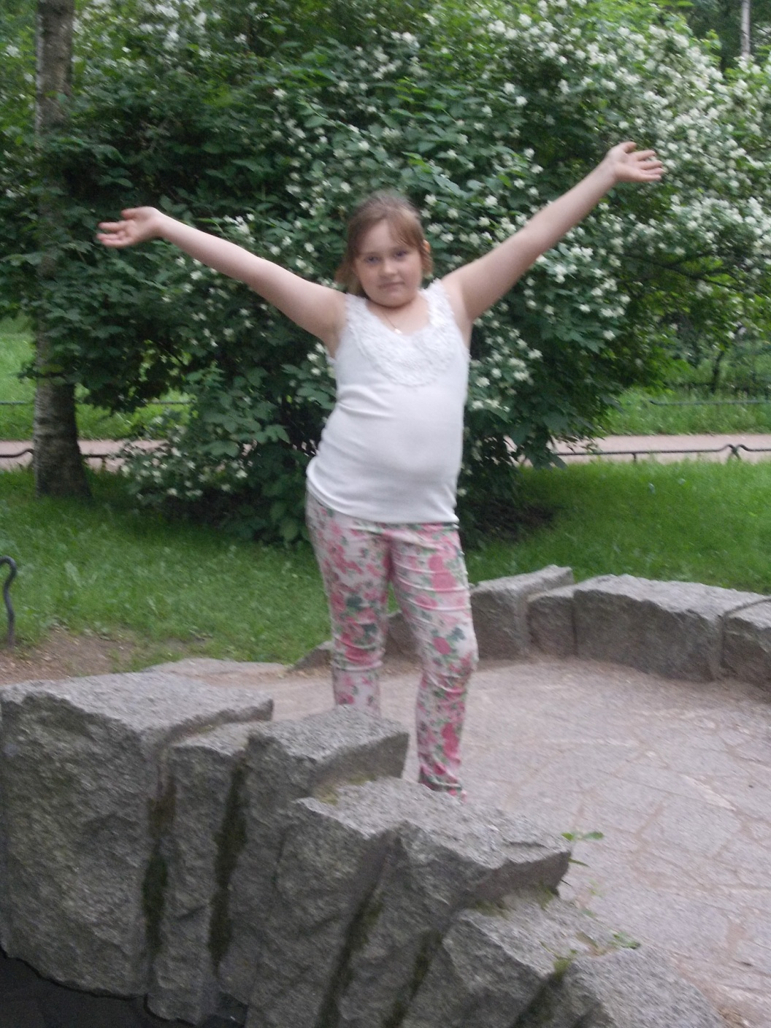
Моя биография
Я родилась 5 сентября 2005 года в городе Владимир. Проживала в селе Ворша Собинского района, а 1 сентября 2012 года пошла первый раз в первый класс. Средней школы № 1 г. Лакинска

Slide 2
Моя малая родина
История моего села: первоначальное название села Ворща, потом Починки, а в настоящее время Ворша. Это бывшее дворцовое село с церковью и колокольней, родиной Сперанского, в усадьбе Салтыковых. На окраине села протекает речка Ворша, которая в падает в реку Клязьма. В селе находится молочно-овощное хозяйство, детский садик, клуб, спортивный комплекс, школа. В селе Ворша воздвигнут памятник погибшим в локальных войнах – Афганистан, Чечня. В 2009 году на окраине села была построена фабрика по производству кондитерских изделий «Фирреро»

Slide 3
Тайна моего имени
Имя Ксения (Аксенья,Оксана),разговорная Ксения происходит от греческого слова «Ксения» - странник, чужой, чужеземный. В Древней Греции Ксениями назывались язвительные двустишия, которыми хозяева дома в шутку встречали гостей. По русски это имя звучит Аксинья. Именины и святые покровители Ксении 6 февраля. Ксения Миласская , она была единственной дочерью знатного римского сенатора и, что бы избежать брака она тайно убежала из родительского дома на корабле. Ксения очень верила в Бога. В городе Миласе она построили храм и основала женский монастырь.

Slide 4
Зодиакальность имени - Водолей
Планета покровитель – Сатурн
Цвет имени – серебристо – серый, зелено – голубой, серебристо – кофейный.
Камень – халцедон
Растения – кипарис, бессмертик.
Животное – кролик
Основные черты – привлекательность
Характер – чувствительная, остро принимает все обиды и радости жизни. У нее непостоянный характер, она живо реагирует на несправедливость, борется за свои права, сочувствует другим.
Судьба – ребенок растет милый, спокойный ,послушный, аккуратна и исполнительна. Но очень обидчива.

